Slide 1
Übung
Unit Test

Slide 2
Unit Tests
Ein Modultest (auch von englisch Unit Test als Unittest oder als Komponententest bezeichnet) ist ein Softwaretest, mit dem einzelne, abgrenzbare Teile von Computerprogrammen (z. B. ausgewählte Codeabschnitte, Module, Unterprogramme, Units oder Klassen) überprüft werden.
Test-Ziel dieser häufig durch den Softwareentwickler selbst durchgeführten Softwaretests ist, deren technische Lauffähigkeit und die Korrektheit ihrer fachlichen (Teil-)Ergebnisse nachzuweisen
(Quelle Wikipedia)

Slide 3
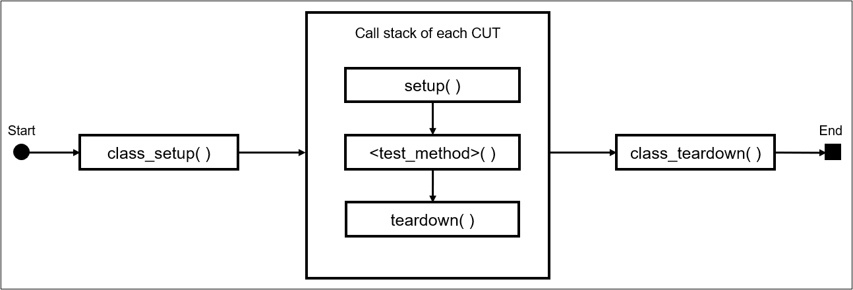
Erläuterung des Ablaufs

Slide 4
Bergriffserklärung
Test Doubles sind vereinfachte Versionen von echten Objekten oder Systemen.
Haupttypen sind:
Stubs sind einfache Platzhalter für Abhängigkeiten mit vordefinierten Antworten.
Spies sind erweiterte Stubs, die Informationen über ihre Verwendung aufzeichnen können.
Mocks sind die ausgereifteste Form von Test Doubles und können Erwartungen an die Art und Weise definieren, wie sie aufgerufen werden sollen.

Slide 5

Hands On
Gemeinsame Ausführung eines Unit Tests inkl. Debuggen.

Slide 6
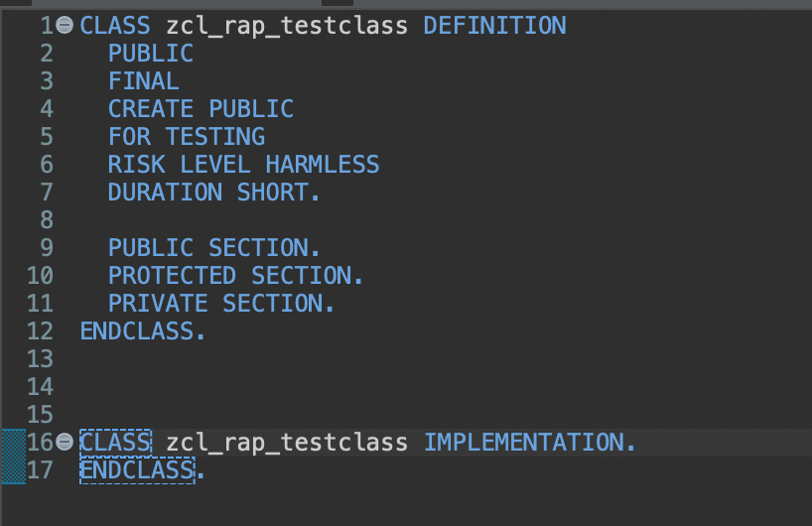
Lege eine Testklasse an
Füge bei der angelegten Klasse folgendes hinzu: FOR TESTING RISK LEVEL HARMLESS DURATION SHORT
Ohne kann der Unit Test nicht ausgeführt werden / regelmäßig im Joblauf gefunden werden.

Slide 7
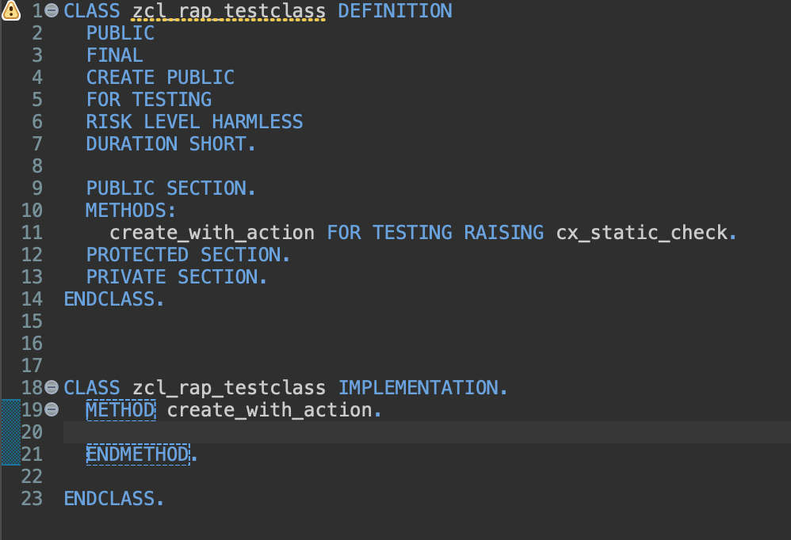
Füge eine Testmethode hinzu
Diese wird angelegt mit dem Zusatz FOR TESTING RAISING cx_static_check.
Die Exception wird für das Fehlerhandling verwendet.

Slide 8
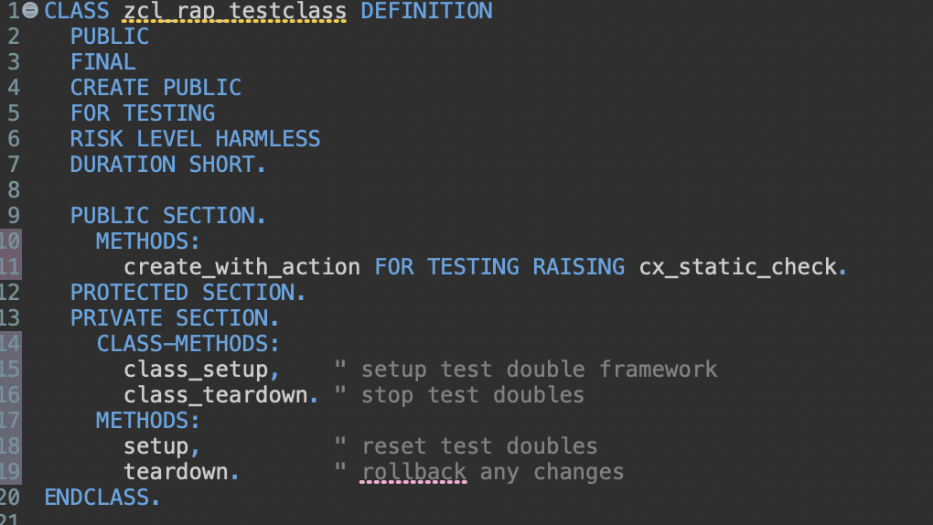
Implementiere Klassen für Unit Test

Slide 9
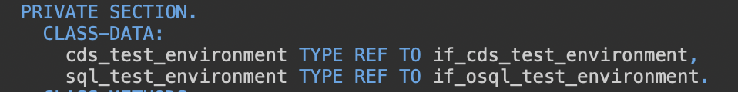
Hinzufügen der Attribute für das Test Environment
IF_CDS_TEST_ENVIRONMENT zur Bereitstellung von Test Doubles.
IF_OSQL_TEST_ENVIRONMENT zur Bereitstellung von Datenbank Stubs.
Zusätzlich können auch Attribute zum Mocking gesetzt werden.

Slide 10
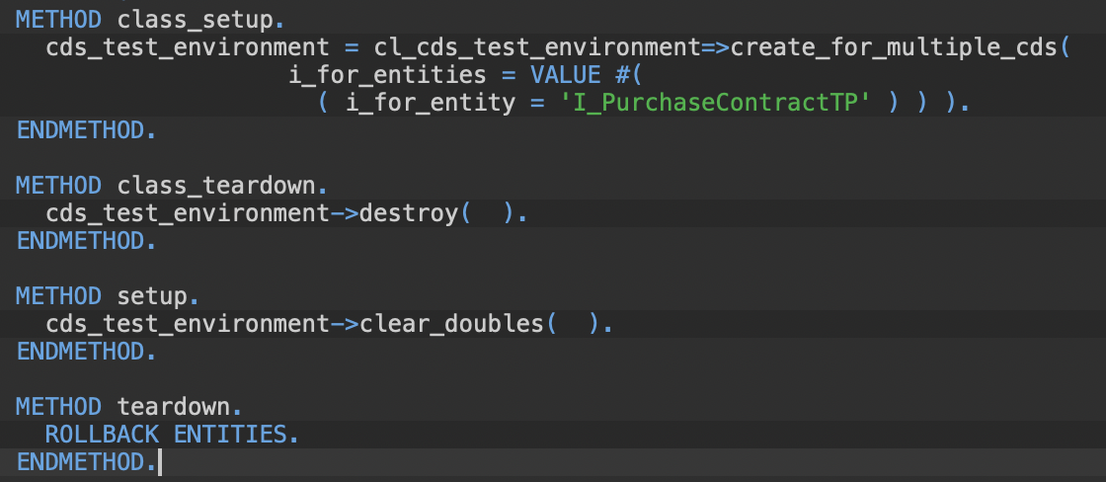
Implementieren der Unit Test spezifischen Methoden
Von erstellen der Test Doubles zum Rollback.

Slide 11
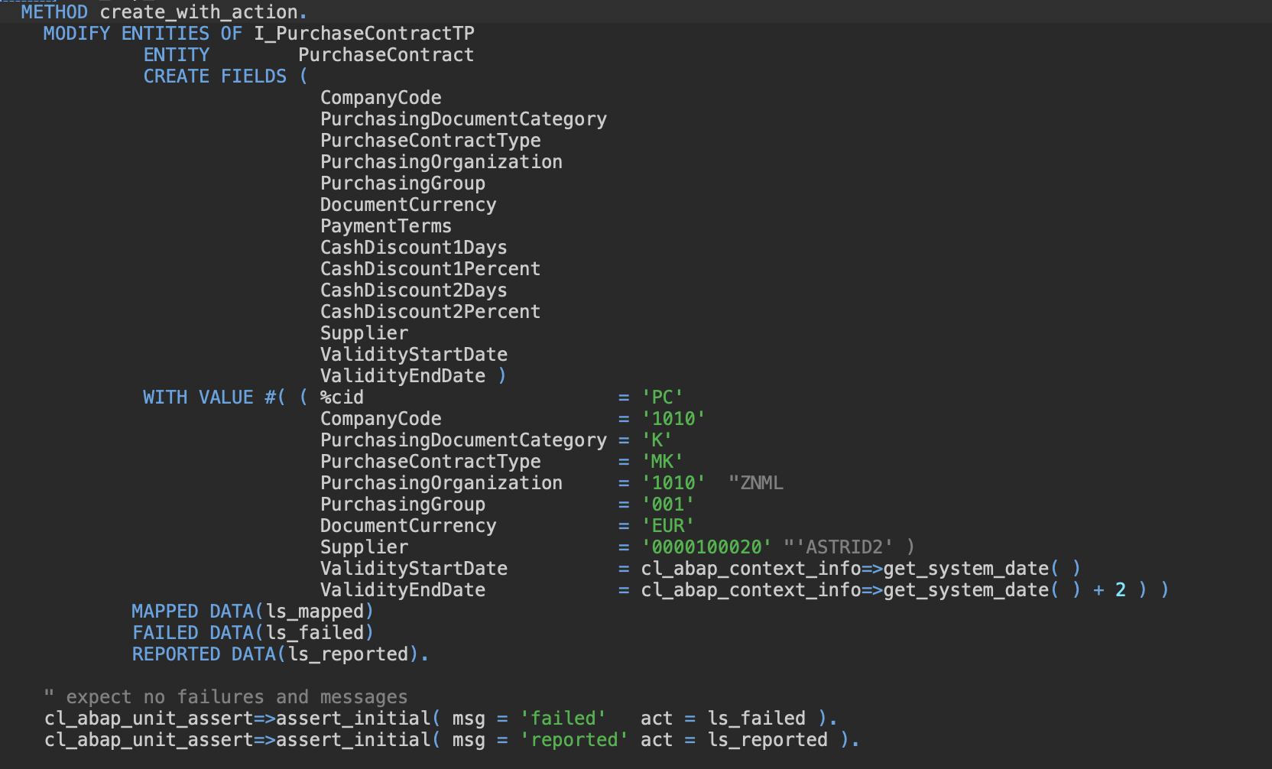
Schreibe die Testmethode mithilfe von EML
Es gibt verschiedene Assert-Methoden im Standard, um Fehlerfälle abzufragen.
Es sind auch eigene Fehlermeldungen oder die Übergabe der Reported Messages möglich.
Zielsetzung: Schreibe einen Unit Test für eine von dir erstellte RAP-Applikation. Nutze erstmal nur READ um dich weiter mit EML und den UNIT Tests vertraut zu machen. Als Beispiel den READ auf ZI_SFLIGHT.

Slide 12
Info zur Übung
Der einfachste Weg um in dieser Übung den Umgang mit EML zu vertiefen ist wie folgt:
Gucke in die EML Anleitung im GIT.
Versuche die Formen des READ im Unit Test umzusetzen.
Im Anschluss versuche die Formen des CREATE im Unit Test umzusetzen.
Das gleiche gilt im Verlauf für UPDATE und die Nutzung der von Actions.
Somit kannst du in dieser Übung dein Wissen zu EML vertiefen und gleichzeitig lauffähige Unit Tests erstellen.

Slide 13
ABAP Doc
Folgendes ABAP DOC Statement sollte den Unit Test mit dem zu testenden Objekt verknüpfen.
"! @testing BDEF: ZI_PurchaseContractTP

